Slide 1
第3章 水溶液化学
3.1 溶液的通性
3.2 酸碱解离平衡
3.3 难溶电解质的多相离子平衡
3.4 水的净化与废水处理(自学)

Slide 2
溶液(solution)：由两种及两种以上物质混合形成的均匀稳定的分散体系。
溶液并不限于液体状态，任何聚集状态都可以成为溶液，如空气是气体溶液，合金是固体溶液。
一般常将溶液中含量较多的组分称为溶剂(solvent)，而将其他组分称为溶质(solute)。当有一组分为水时，通常把水看成是溶剂。

Slide 3
3.1 溶液的通性
3.1.1 溶液浓度的表示方法
3.1.2 非电解质稀溶液的通性
3.1.3 电解质溶液的通性
3.1.4 表面活性剂溶液和膜化学(自学)

Slide 4
3.1.1 溶液浓度的表示方法
溶液的浓度：在一定量溶液或溶剂(物质A)中所溶解溶质(物质B)的量称为溶液的浓度。

Slide 5
1. 物质的量浓度(molarity)：单位体积溶液中所含溶质的物质的量(用符号 c 表示) 。
c = 溶质物质的量/溶液体积 = n_{B}/V_{液}
单位: mol•dm⁻³ 或 mol•L⁻¹ .

Slide 6
2. 质量摩尔浓度(molality)：1000 g (1 kg) 溶剂中所含溶质的物质的量(用符号m 或b表示) 。
m = n_{B}/m_{A} (A为溶剂, B为溶质)
单位：mol•kg⁻¹。

Slide 7
3. 质量分数(mass fraction): 溶质的质量与溶液的质量之比（用符号w表示）。
w = m_{B}/m_{液} (无量纲)
= m_{B}/m_{液} × 100% (质量百分浓度)

Slide 8
4. 摩尔分数(mole fraction): 溶质的物质的量与溶液的总物质的量之比（用符号x_{B}表示）。
x_{B} = n_{B}/n_{液} (无量纲)
或 x_{B} = n_{B}/(n_{B}+n_{A})
x_{B} + x_{A} = 1

Slide 9
例3.1 市售的98%(g/g)的浓硫酸，25 ºC时密度为1.84 g•cm⁻³, 求该溶液的
物质的量浓度,
质量摩尔浓度,
溶质的摩尔分数。

Slide 10
例3.1 解：设有1 dm³ (1000 cm³)浓硫酸, 则

Slide 11
例3.1 解：

Slide 12
3.1.2 非电解质稀溶液的通性
溶液有两大类性质：
1) 与溶液中溶质的本性有关：溶液的颜色、比重、酸碱性和导电性等；
2) 与溶液中溶质的独立质点数有关,而与溶质的本身性质无关——溶液的依数性(colligative properties)：如溶液的蒸气压、凝固点、沸点和渗透压等。

Slide 13
稀溶液的依数性
难挥发的非电解质稀溶液有一定的共同性和规律性，该类性质与一定量溶剂中所溶解溶质的数量成正比，而与溶质的本性无关，故称稀溶液的通性，或称为依数性(colligative properties)
包括稀溶液的蒸气压下降、沸点升高、凝固点降低和稀溶液的渗透压(与纯溶剂比较)。

Slide 14
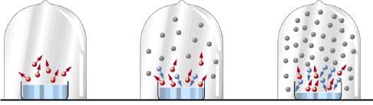
1. 溶液的蒸气压下降
(1) 纯溶剂的饱和蒸气压(p_{A}*)：在一定温度下，液体及其蒸气达到相平衡时，蒸气所具有的压力称为该温度下液体的饱和蒸气压，简称蒸气压。

Slide 15
饱和蒸气压与溶剂的本性有关。同一溶剂的蒸气压又随温度的升高而增大。
表1 水的蒸气压
t/℃ | p₀/kPa | t/℃ | p₀/kPa | t/℃ | P₀/kPa
10.0 | 1.228 | 60.0 | 19.92 | 110.0 | 143.3
20.0 | 2.338 | 70.0 | 31.16 | 120.0 | 198.6
30.0 | 4.243 | 80.0 | 47.34 | 130.0 | 270.2
40.0 | 7.376 | 90.0 | 70.10 | 140.0 | 361.5
50.0 | 12.33 | 100.0 | 101.325 | 150.0 | 476.2

Slide 16
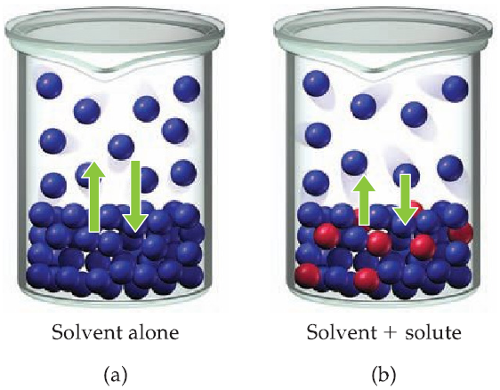
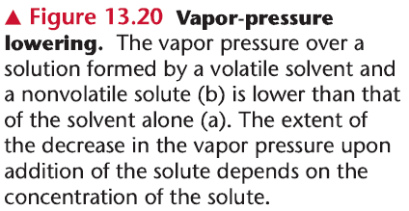
(2) 溶液的蒸气压下降
>
p_{A}* p_{A}

Slide 17
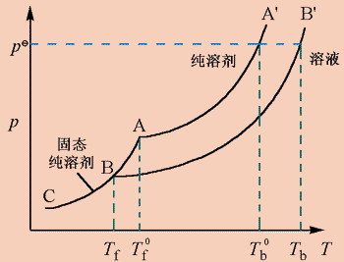
同一温度下达到平衡时，溶液的蒸气压必然比纯溶剂的蒸气压低（这里所指的蒸气压实际上是溶液中纯溶剂的蒸气压）。此现象称为溶液的蒸气压降低。
Δp
即 Δp = p_{A}* − p_{A}

Slide 18
1887年法国物理学家拉乌尔(F. M. Raoult)根据实验提出了拉乌尔定律。
拉乌尔定律：
在一定温度下，难挥发的非电解质稀溶液的蒸气压下降Δp与溶质的摩尔分数成正比，而与溶质的本性无关。

Slide 19
又因为稀溶液 n_{A} >> n_{B} ,
所以
若溶剂为1000 g 水，则
又因为 n_{B} = m，所以 x_{B} = m/55.5。

Slide 20
故：
k是比例常数，又称蒸气压降低常数。
因此拉乌尔定律又可描述为：一定温度下，稀溶液的蒸气压下降与溶质的质量摩尔浓度成正比，而与溶质的本性无关。

Slide 21
蒸气压下降的应用
干燥剂工作原理
CaCl₂、NaOH、P₂O₅等易潮解的固态物质，常用作干燥剂。因其易吸收空气中的水分在其表面形成溶液，该溶液蒸气压较空气中水蒸气的分压小，使空气中的水蒸气不断凝结进入溶液而达到消除空气中水蒸气的目的。

Slide 22
稀溶液的蒸气压下降是造成其沸点升高和凝固点降低的根本原因。

Slide 23
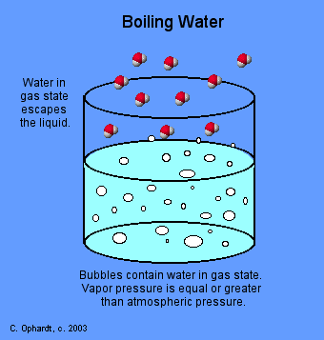
2.沸点升高
沸点(b. p.)：液体的蒸气压等于外界大气压时的温度。
特征：在此温度下，气化在整个液体中进行，液体表现出沸腾.
沸腾与蒸发的区别：蒸发是低于沸点温度下的气化，仅限于在液体表面上进行.

Slide 24
当一种难挥发的非电解质溶质溶入溶剂后，溶液的蒸气压必然低于同温度下纯溶剂的蒸气压，因此在同一外压下，即使溶液的温度与纯溶剂的沸点相同，溶液也不会沸腾。因为此时溶液的蒸气压仍低于外压。欲使溶液沸腾必须将溶液继续升温，直到其蒸气压等于外压时为止。可见，溶液沸点必然高于溶剂沸点，此现象称为溶液的沸点升高。
<

Slide 25
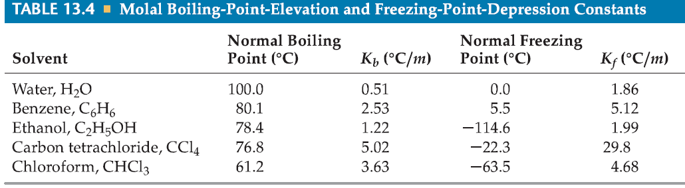
难挥发非电解质稀溶液沸点的升高和溶质的质量摩尔浓度成正比:
ΔT_{b} = T_{b} − T_{b}º = k_{b}m
k_{b} 为溶剂的沸点升高常数，它决定于溶剂的本性，而与溶质的本性无关。
H₂O: k_{b}= 0.512 K(或°C) • kg • mol⁻¹

Slide 26
3. 凝固点降低
凝固点(f. p.)：物质的液相与固相具有相同蒸气压可以平衡共存时的温度。
凝固
液体(l)
固体(s)
熔化

Slide 27
凝固点降低
<

Slide 28
由于稀溶液的蒸气压降低，因此溶液的蒸气压曲线位于纯溶剂的蒸气压曲线下方。如图所示，当溶液的温度降低到纯溶剂的凝固点时，溶液的蒸气压曲线并不与固态纯溶剂的蒸气压曲线相交，即在此温度下，体系中并未出现溶液和纯溶剂固相共存的状态。
只有将温度继续降低到T_{f}点时，两条曲线才相交于B点，在B点，溶液中析出固相A，此时溶液的蒸气压（实际为溶剂的蒸气压）等于固态纯溶剂的蒸气压。显然T_{f} < T_{f}⁰。

Slide 29
稀溶液凝固点降低与沸点升高有同样的规律性，亦正比于溶质的质量摩尔浓度：
ΔT_{f} = T_{f}º − T_{f} = k_{f}m
k_{f} 为溶剂的凝固点降低常数，它只决定于溶剂本质，而与溶质本性无关。
H₂O的k_{f} = 1.86 K (或°C) • kg • mol⁻¹

Slide 30
利用凝固点降低原理可作制冷剂。
NaCl和冰的混合物，最低温度可降至−22 °C；
CaCl₂⋅6H₂O和冰的混合物, 最低温度可达到 −55 °C。
干冰 f.p. = −78.5 °C
液氮 b.p. = −196 °C
汽车水箱中加乙二醇、甘油防冻。

Slide 31
4. 渗透压
半透膜(semipermeable membrane)：只允许某些物质(如溶剂分子)通过，而不允许另一些物质(如溶质分子)通过的多孔性薄膜。
动物的膀胱膜、肠衣、细胞膜、毛细血管壁等是天然的半透膜，人工半透膜有硝化纤维膜和醋酸纤维等高分子薄膜。

Slide 32
思考题3.1：在 U 形管中, 用半透膜将等高度的 H₂O和糖水分开, 放置一段时间, 会发生什么现象?
一段时间后, 糖水的液面升高; 而H₂O的液面降低。
半透膜

Slide 33
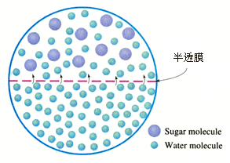
1) 渗透现象和渗透压
渗透：当溶液与纯溶剂用半透膜隔开时，溶剂分子通过半透膜向溶液中扩散的现象，称为渗透(Osmosis)。
渗透现象产生的原因： 半透膜两侧单位体积内溶剂分子数不同。

Slide 34
渗透现象产生的原因：
蔗糖分子不能透过半透膜，而溶剂水分子却可以自由通过。在两侧静水压相同的前提下, 由于半透膜两侧单位体积内溶剂分子数目不等，单位时间内由纯溶剂进入溶液中的水分子数目比蔗糖溶液进入纯溶剂中的数目多。其净结果使蔗糖溶液一侧液面升高，溶液的浓度降低。
当半透膜两侧透过水分子的速率相等
时，达到渗透平衡，液面不再上升，
即两边液柱的高度不再变化。

Slide 35
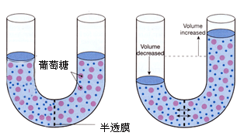
产生渗透的条件：
I 存在半透膜；
II 半透膜两侧单位体积内溶剂分子数目不同(浓度差)。
渗透方向:
稀
浓

Slide 36
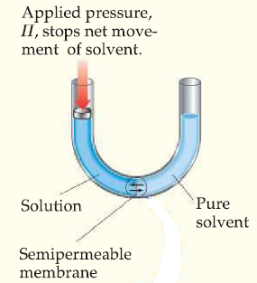
渗透压：
为使渗透现象不发生，必须在液面上施加一个额外压力（见示意图）。恰好能阻止纯溶剂渗透作用进行而在溶液面上所施加的压力，
称为渗透压(osmotic
pressure)，用 Π 表示,
单位为Pa或kPa。

Slide 37
2) 溶液的渗透压与浓度及温度的关系
实验证明，溶液的渗透压(Π)与溶液的物质的量浓度和溶液的绝对温度成正比。即：
式中 Π为渗透压； V为溶液的体积；n_{B}为溶质的物质的量，mol； c为溶质的物质的量浓度；R为气体常数； T为绝对温度，K。

Slide 38
Π V = n_{B}RT公式中各物理量的单位
∏V 的单位 | R值 | R的单位 | c的单位
Pa•m³ | 8.314 | Pa•m³•mol⁻¹•K⁻¹ 或 J• mol⁻¹ • K⁻¹ | mol•m⁻³ (= 10⁻³ mol·dm⁻³)
Pa•dm³ | 8314 | Pa•dm³•mol⁻¹•K⁻¹ | mol•dm⁻³

Slide 39
上述公式的重要意义在于：
一定温度下，稀溶液的渗透压只取决于单位体积溶液或单位质量溶剂中所含溶质的质点数目，而与溶质本性无关。

Slide 40
渗透压与气体压强的比较
范特霍夫方程： ΠV = nRT
理想气体状态方程：pV = nRT
虽然从形式上看，溶液的渗透压与理想气体状态方程式十分相似，但两种压强(Π 和 p)产生的原因完全不同。

Slide 41
气体压强是由于它的分子碰撞器壁而产生，而溶液的渗透压并不是溶质分子运动的直接结果，而是溶剂分子在半透膜两边运动所致。
渗透压只有在半透膜两侧分别存在溶液和溶剂（或两边浓度不同的溶液）时才能表现出来。

Slide 42
例3.2 有一种蛋白质，估计它的摩尔质量在15000 g•mol⁻¹ 左右。如果在20 ºC时，取1.00 g 样品溶于100 g 水中，试问利用哪一种依数性来测定摩尔质量好一些？
已知: H₂O k_{b}= 0.512 K•kg•mol⁻¹;
k_{f} = 1.86 K•kg•mol⁻¹.

Slide 43
解：
例3.2 解：
ΔT_{b} = k_{b}m = 0.512 K•kg•mol⁻¹ ×
6.67×10⁻⁴ mol•kg⁻¹ = 3.41×10⁻⁴ K
ΔT_{f} = k_{f}m = 1.86 K•kg•mol⁻¹ ×
6.67×10⁻⁴ mol•kg⁻¹ =1.24×10⁻³ K

Slide 44
Π = cRT ≈ mRT
= 6.67×10⁻⁴ mol•dm⁻³ × 8314 Pa• dm³ •mol⁻¹ • K⁻¹ × 293 K = 1625 Pa
计算结果表明：ΔT_{b}、ΔT_{f} 值都小，不易精确测量，故用渗透压测定最好。

Slide 45
尽管从理论上讲，利用凝固点降低法和测定溶液渗透压法均可推算溶质的摩尔质量，但在实际当中，由于溶液的渗透压愈高，对半透膜耐压的要求就愈高，就愈难直接测定，故确定低分子溶质的摩尔质量多用凝固点降低法；
而对高分子溶质的稀溶液，溶质的质点数很少，其凝固点降低值很小，使用一般仪器无法测定，但其渗透压足以达到可进行观测的程度，故确定高分子溶质的摩尔质量多用渗透压法。

Slide 46
思考题3.3：临床上为病人大量补液时，为什么常用 0.9%的NaCl溶液 和 5%葡萄糖溶液？
这是与体液的渗透压有关的问题。通常给病人大量补液时，需使用与血液等渗(∏ = 780 kPa)的溶液，否则会造成严重后果。

Slide 47
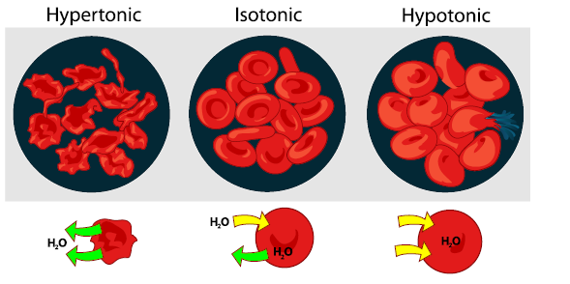
Osmosis in Blood Cells
(高渗)
(等渗)
(低渗)
Crenation
(红细胞皱缩)
Hemolysis
(溶血)
栓塞(血管内)

Slide 48
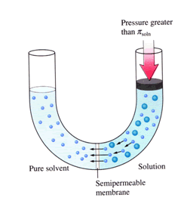
4) 反渗透作用
当溶液由半透膜与纯溶剂隔开后就产生渗透现象。若在溶液一侧外加一个大于渗透压的压力时，渗透方向就会改变，即溶剂分子从溶液中向纯溶剂中渗透，这种现象称反渗透。
反渗透作用的结果，使溶液中溶剂量减少，溶液浓度增大，而半透膜外纯溶剂量增加，从而分离出纯溶剂。

Slide 49
反渗透可用于海水的淡化和废水的处理。目前，我国已在浙江舟山建成了日处理量达1万t的反渗透海水淡化工程。
反渗透技术的主要问题在于寻找一种高强度、耐腐蚀、处理更便利的半透膜。近年来研制了由尼龙或醋酸纤维制成的合成薄膜用于反渗透装置。

Slide 50
注意：
稀溶液定律只适用于难挥发性非电解质稀溶液。
难挥发表明溶质不挥发，即蒸气压实质上是溶剂的蒸气压；当溶质是易挥发物质时，它对依数性的影响比较复杂。
若是浓溶液，因溶质质点浓度大，质点间的相互影响加强，使溶液的依数性发生偏差。

Slide 51
若是电解质稀溶液，由于溶质发生解离，使溶液中的溶质粒子数增多，而且离子在溶液中又有相互作用，溶液的依数性将发生更大的偏差。

Slide 52
3.1.2 电解质溶液的通性
思考：相同浓度的电解质溶液的蒸气压与非电解质溶液相比如何变化？
答：其蒸气压下降，沸点上升和凝固点下降，以及溶液渗透压的数值变化均比同浓度的非电解质溶液大。

Slide 53
阿仑尼乌斯根据电解质溶液不服从稀溶液定律的现象，提出了电离理论。1903年他获得了诺贝尔化学奖。电离理论认为电解质分子在水溶液中解离成离子，使得溶液中的微粒数增大，故它们的蒸汽压、沸点、熔点的改变和渗透压数值都比非电解质大。
解离度——溶液中已解离的电解质的分子数与电解质总分子数之比。

Slide 54
从部分电解质的0.1mol·kg⁻¹溶液的凝固点下降数值与理论值的比较可以得到电解质溶液的偏差 i 值(Van’t Hoff factor).
电解质 实测ΔT_{f}’ / K 计算ΔT_{f} / K i = ΔT_{f}’ /ΔT_{f}
NaCl 0.348 0.186 1.87
HCl 0.355 0.186 1.91
K₂SO₄ 0.458 0.186 2.46
CH₃COOH 0.188 0.186 1.01
理论i值
2
2
3
可以看出，产生的偏差有以下规律：
A₂B(AB₂)强电解质 > AB强电解质 > AB弱电解质 > 非电解质（i = 1）

Slide 55
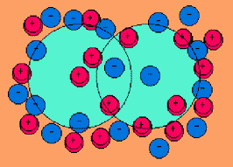
强电解质溶液理论认为：电解质在水溶液中虽已完全电离，但离子间存在着相互作用，离子的行动不能完全自由。
因而在测量电解质溶液的依数性时，上述相互作用使得离子不能发挥一个独立微粒的作用。即：发挥作用的离子数少于完全解离产生的离子数。
离子氛

Slide 56
电解质稀溶液依数性的近似计算
Δp = i  k  m
ΔT_{b} = i  K_{b}  m
ΔT_{f} = i  K_{f}  m
Π = i  cRT ≈ i  mRT

Slide 57
例3.3 将质量摩尔浓度均为0.10 mol·kg⁻¹的BaCl₂, HCl, HAc, 蔗糖水溶液的粒子数、蒸气压、沸点、凝固点和渗透压按从大到小次序排序:
解：按从大到小次序排序如下：
粒子数 BaCl₂ →HCl → HAc → 蔗糖
蒸气压 蔗糖 → HAc → HCl → BaCl₂
沸点 BaCl₂ → HCl → HAc → 蔗糖
凝固点 蔗糖→ HAc → HCl → BaCl₂
渗透压 BaCl₂ → HCl → HAc → 蔗糖

